Slide 1
Khởi động

Slide 2
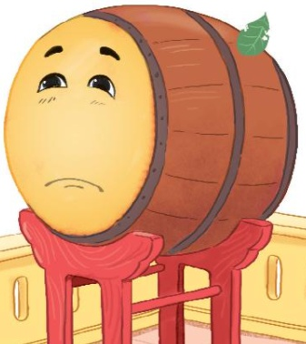


Slide 3


  Tiết 3

Slide 4
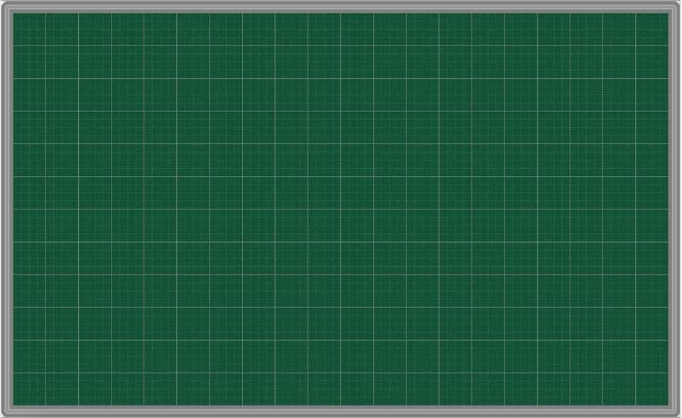
Thứ năm ngày 14 tháng 10 năm 2021
Chính tả
Nghe – viết: Cái trống trường em (Trang 52)

Slide 5

1. Nghe – viết: Cái trống trường em
Buồn không hả trống
Trong những ngày hè
Bọn mình đi vắng
Chỉ còn tiếng ve?
Kìa trống đang gọi
Tùng!Tùng!Tùng! Tùng!
Cái trống lặng im
Nghiêng đầu trên giá
Chắc thấy chúng em
Nó mừng vui quá!
Notes:
Bài giảng thiết kế bởi: Hương Thảo - tranthao121006@gmail.com

Slide 6
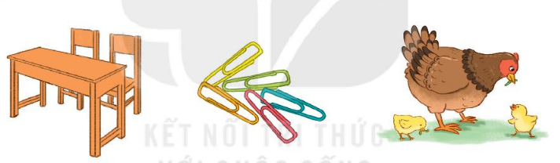
2. Dựa vào tranh, viết từ ngữ có tiếng bắt đầu bằng g hoặc gh
Cái ghế
Kẹp ghim
Gà mẹ, gà con

Slide 7


3. Chọn a hoặc b
a. Chọn x hoặc s thay cho ô vuông
Giữa đám lá mượt xanh
Treo từng chùm chuông nhỏ
Trắng xanh và hồng đỏ
Bừng sáng cả vườn quê
( Là quả gì )
Notes:
Bài giảng thiết kế bởi: Hương Thảo - tranthao121006@gmail.com

Slide 8


Cầu gì không bắc ngang sông
Không trèo qua suối mà chồng lên mây?
( Là gì )

Slide 9
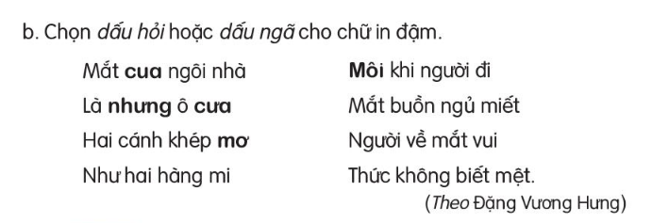
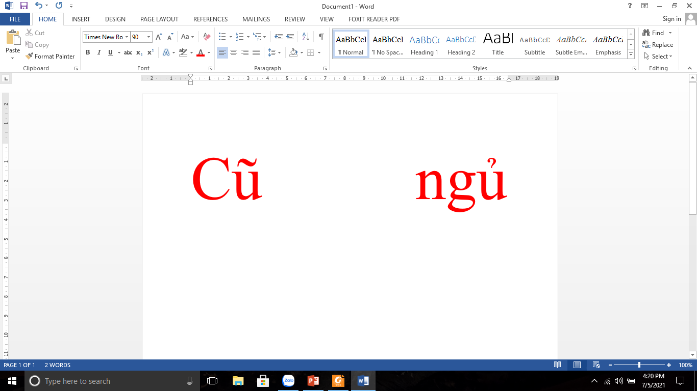

Slide 10

Nghỉ giải lao 10 phút

Slide 11
  Tiết 4

Slide 12
Thứ năm ngày 14 tháng 10 năm 2021
Luyện từ và câu
Từ ngữ chỉ sự vật, đặc điểm
Câu nêu đặc điểm (Trang 54)

Slide 13
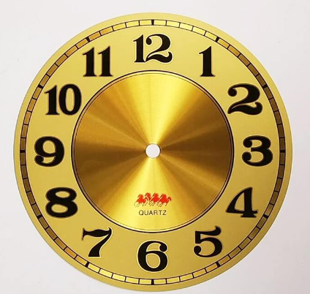
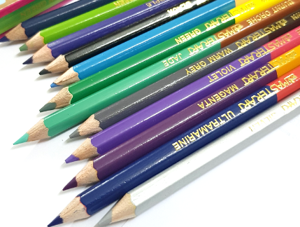
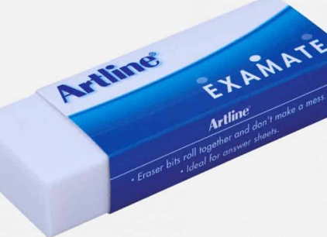
1. Giải câu đố để tìm từ ngữ chỉ sự vật
a. Cái gì tích tắc ngày đêm,
Nhắc em đi ngủ, nhắc em học bài
Một anh chậm bước khoan thai,
Một anh chạy những bước dài thật nhanh
(Là cái gì?)
b. Ruột dài từ mũi đến chân
Mũi mòn ruột cũng dần dần mòn theo.
( Là cái gì )
c. Nhỏ như cái kẹo
Dẻo như bánh giầy
Học trò lâu nay
Vẫn dùng đến nó
( Là cái gì )

Slide 14
2. Tìm những từ chỉ đặc điểm trong những câu đố trên
a. Cái gì tích tắc ngày đêm,
Nhắc em đi ngủ, nhắc em học bài
Một anh chậm bước khoan thai,
Một anh chạy những bước dài thật nhanh.
b. Ruột dài từ mũi đến chân
Mũi mòn ruột cũng dần dần mòn theo.
c. Nhỏ như cái kẹo
Dẻo như bánh giầy
Học trò lâu nay
Vẫn dùng đến nó

Slide 15
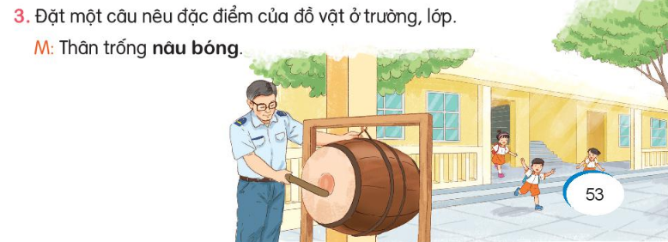

Slide 16



CỦNG CỐ BÀI HỌC
Notes:
Bài giảng thiết kế bởi: Hương Thảo - tranthao121006@gmail.com

